Slide 1

Web Programming 2020-2021
MHW2 – Davide Di Bella Matricola: O46001877

Slide 2

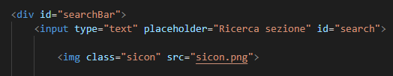
HEADER/NAVBAR
30px
400px
-Cambio di immagine dell’header rispetto a mhw1
- Inserimento di input ricerca sotto il titolo

Slide 3
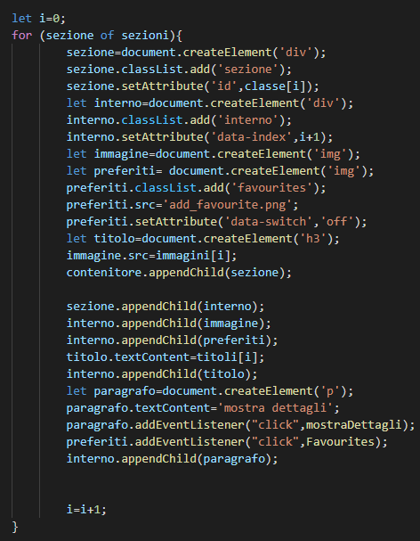
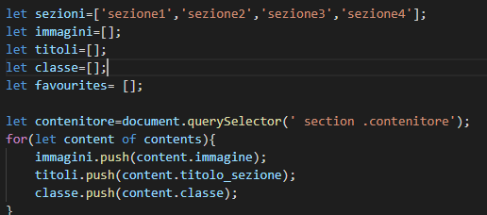
INSERIMENTO DINAMICO CONTENUTI TRAMITE JS
Sfruttando un file ‘contents.js’ in cui sono presenti le informazioni da inserire nella pagina, tramite un ciclo for le inserisco dinamicamente. Il ciclo sfrutta degli oggetti,inizialmente vuoti.
Vengono inserite addEventListener per le funzioni mostraDettagli e Favourites

Slide 4
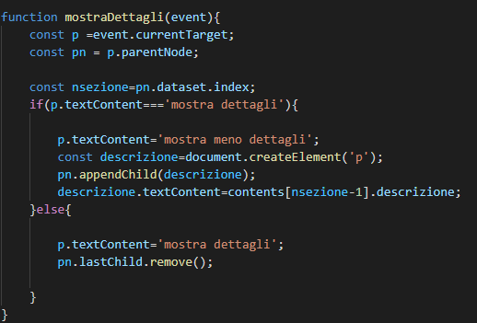
mostraDettagli()
La seguente funzione recupera la sezione in cui è contenuto il ‘p’ che è stato cliccato. Dopo un confronto con il textContent del ‘p’ selezionato viene aggiunta la descrizione dinamicamente dal file ‘contents.js’ se il confronto corrisponde alla stringa ‘mostra dettagli’. Altrimenti vuol dire che il testo è stato già cambiato e viene rimossa la descrizione. Il textContent viene ripristinato a ‘mostra dettagli’.

Slide 5
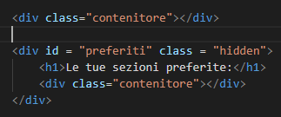
Sezione preferiti (HTML)
Viene implementata in HTML inizialmente nascosta

Slide 6
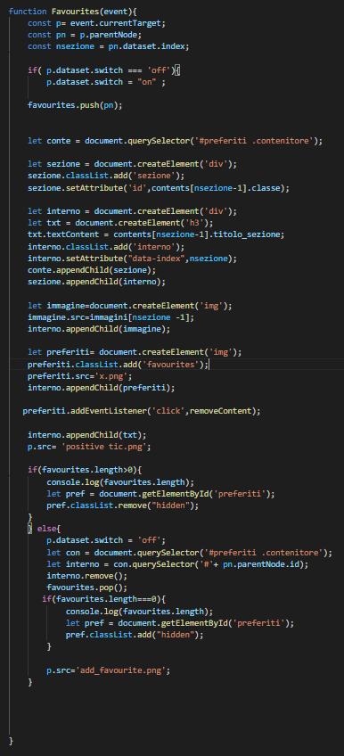
Favourites()
Nel contenuto cliccato è presente un dataset che indica lo status riguardo la presenza o meno del contenuto nella sezione selezionata.
il dataset viene settato a on→ Il contenuto è presente nella sezione preferiti.
Il contenuto viene inserito in un oggetto ‘favourites’ che serve a tenere conto degli elementi presenti nella sezione preferiti. In seguito viene implementata un controllo sul numero degli elementi.
Se il contenuto di questo oggetto è zero viene nascosta la sezione preferiti.
Se non presente la card viene creata e inserita tramite appendChild.
Vengono cambiate le immagini corrispondenti nella section.
La funzione Favourites lavora in simbiosi con la funzione removeContent

Slide 7
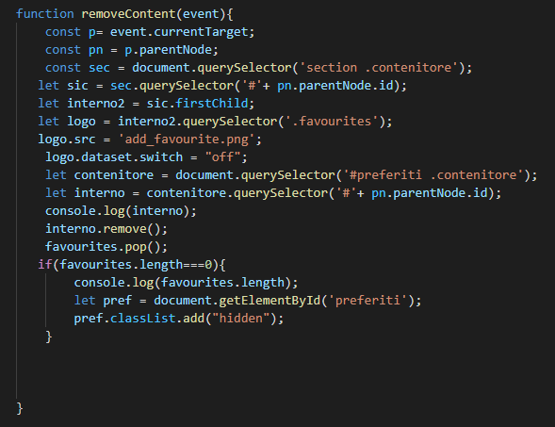
removeContent()
La seguente funzione è stata implementata per snellire la funzione ‘Favourites()’
Viene recuperato il contenitore che ha lo stesso id del contenitore cliccato nella sezione preferiti e viene cambiata l’immagine e il dataset corrispondente, tornando di nuovo in stato di off.
Al contenitore presente nella sezione preferiti viene aggiunta la classe ‘hidden’
Viene eliminato un elemento nell’oggetto ‘favourites’

Slide 8

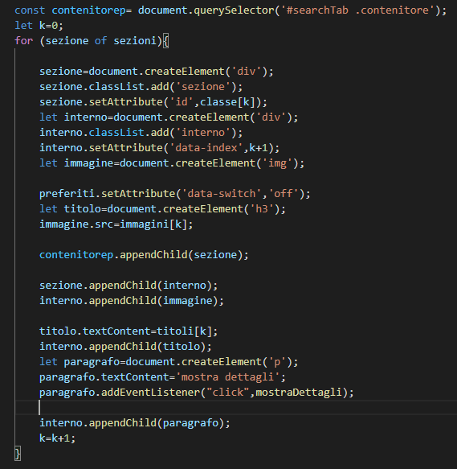
IMPLEMENTAZIONE RICERCA JS
-Implementazione in HTML nascosta in cui sono creati dinamicamente i contenuti, tramite js →

Slide 9

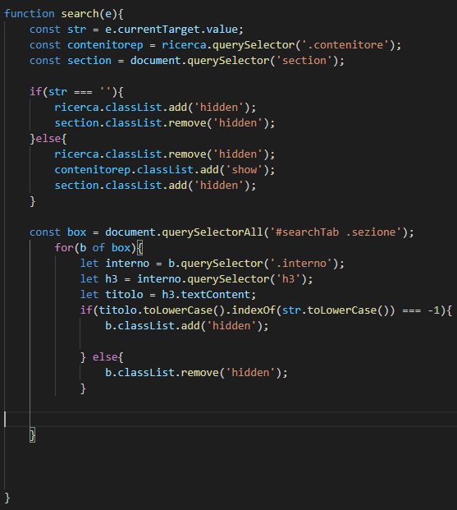
FUNZIONE search()
Controllo sul contenuto di ‘str’
Se stringa vuota, la section rimane visibile, altrimenti viene visualizzata la sezione ricerca e nascosta la ‘section’
Recupero tutte le sezioni con un querySelectorAll e tramite un ciclo for scorro gli elementi ritornati. Del singolo elemento, recupero il titolo che sarà il mio termine di confronto con la stringa inserita in input. La comparazione avviene tramite indexOf. Sfrutto la funzione toLowerCase per evitare i problemi dovuti alla presenza di lettere maiuscole.
Se il confronto restituisce responso negativo(‘-1’), nascondo tutte le sezioni che non contengono nel loro titolo i caratteri inseriti in input. Al contrario, le sezioni vengono mostrate.

